Slide 1
Az akusztika válogatott fejezetei (LAST)
Témalaboratórium tájékoztató, 2022.
Dr. Rucz Péter
BME Hálózati Rendszerek és Szolgáltatások Tanszék
rucz@hit.bme.hu

Slide 2
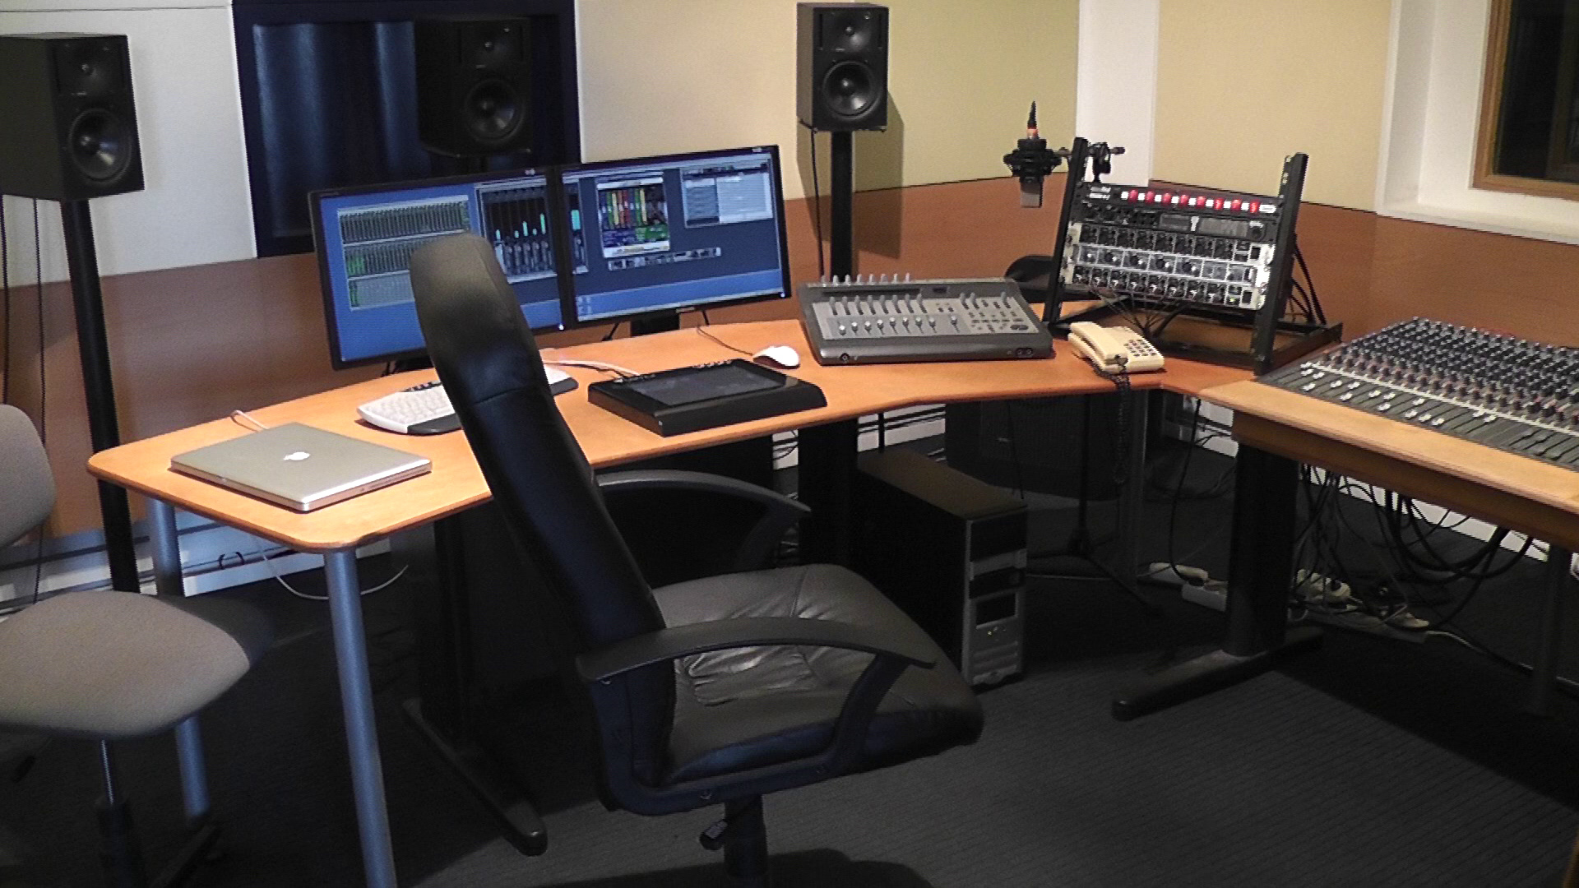
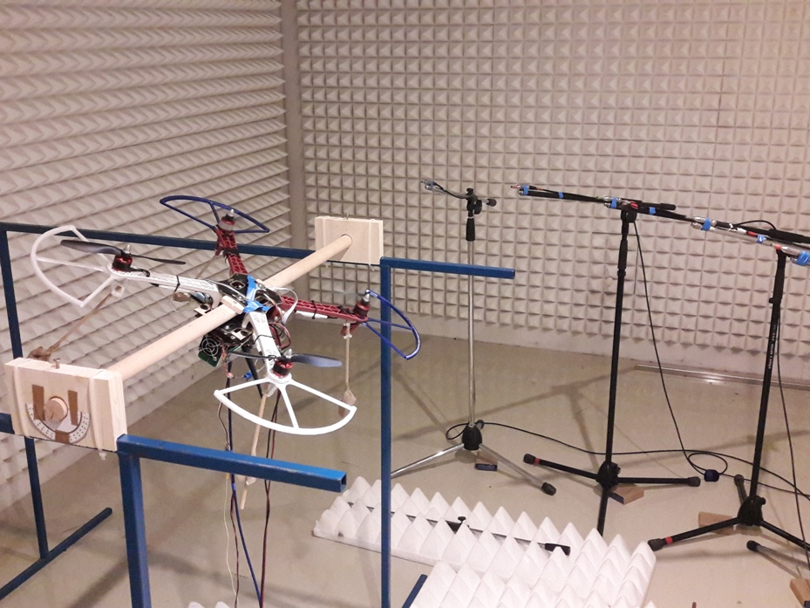
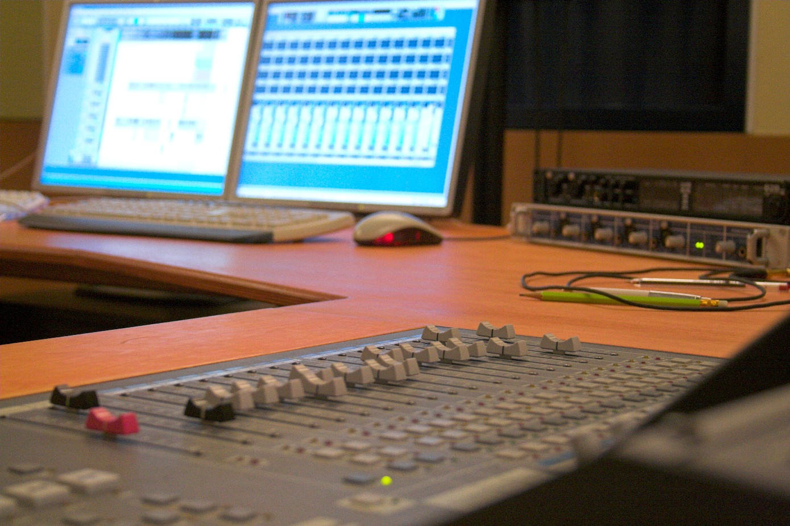
Az Akusztikai És Stúdiótechnikai Laboratórium
Gyakorló hangstúdió
Süketszoba
Laboratórium
Mérőeszközök
Apple iMac géppark

Slide 3
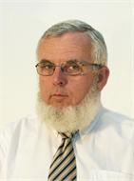
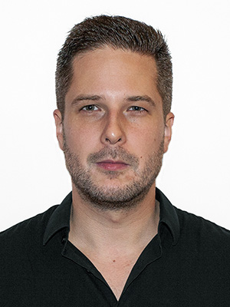
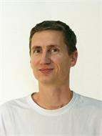
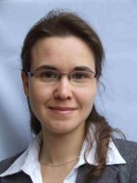
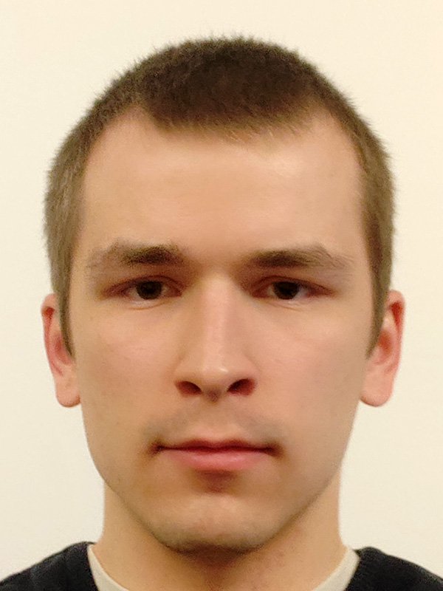
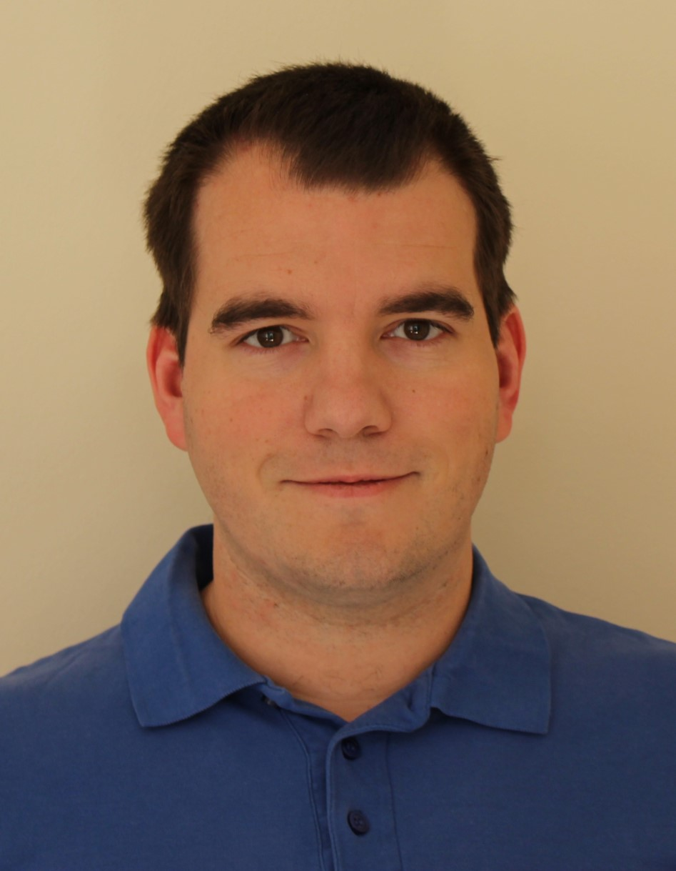
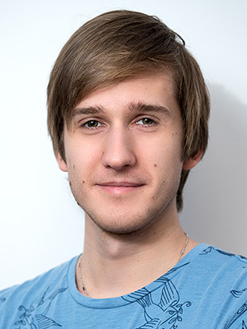
oktatói Csapat
Augusztinovicz Fülöp
Fiala Péter
Firtha Gergely
Márki Ferenc
Jenei-Kulcsár Dóra
Csóka Bence
Rucz Péter
Ulveczki Mihály

Slide 4
Célkitűzés, megvalósítás
A témalabor célja
A Laborban művelt területek ismertetése
Eszközparkunk bemutatása
Motiváció későbbi önálló feladat választásához
Témalabor alkalmak
Tematikus, interaktív demonstrációk a laborban
7 alkalommal 1-1 terület mutatkozik be
A témákhoz kapcsolódó otthoni önálló feladatok, konzultációs lehetőséggel

Slide 5
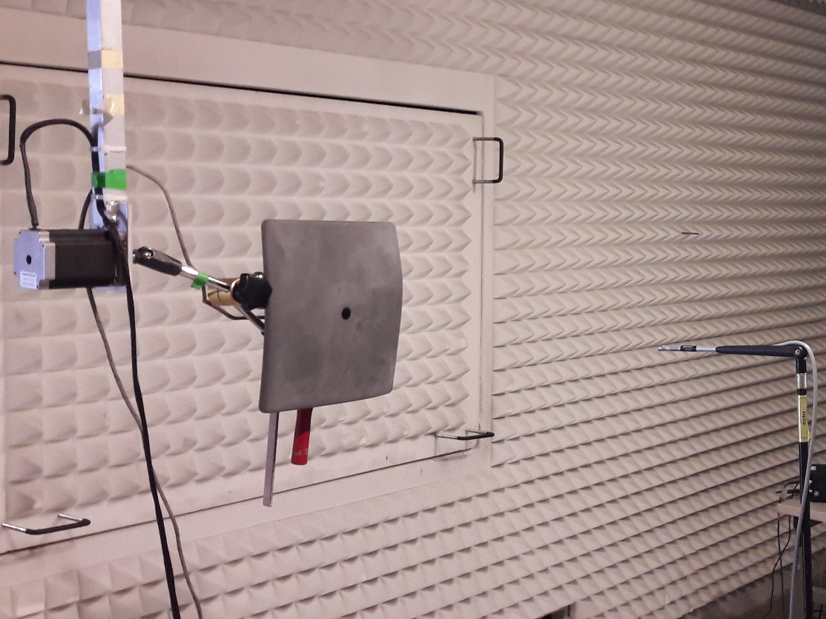
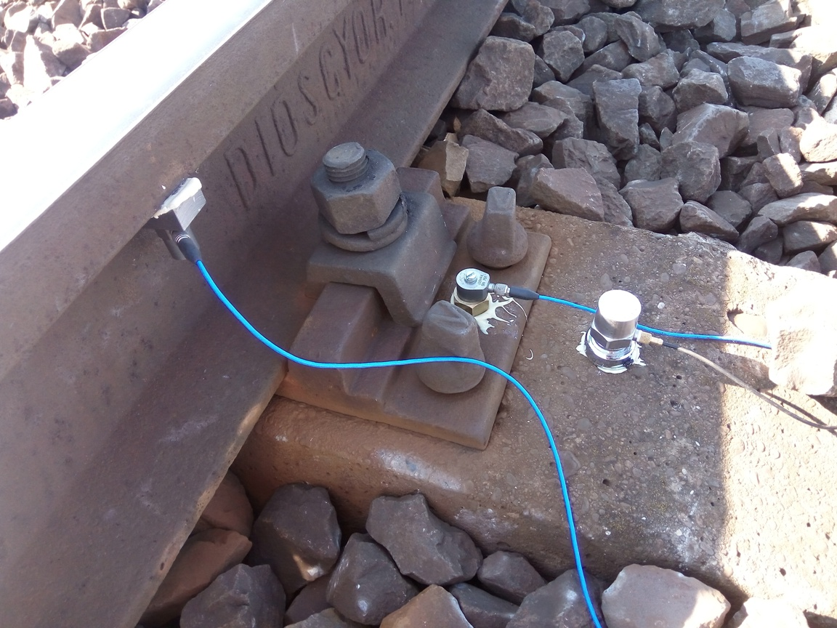
Hang- És Rezgésmérés
Hogyan működik a hangnyomásszint-mérő?
Mikrofonok, rezgésérzékelők méréstechnikája
Sokcsatornás, szinkron rögzítés és feldolgozás
Stúdió- és mobileszközök kalibrációja

Slide 6
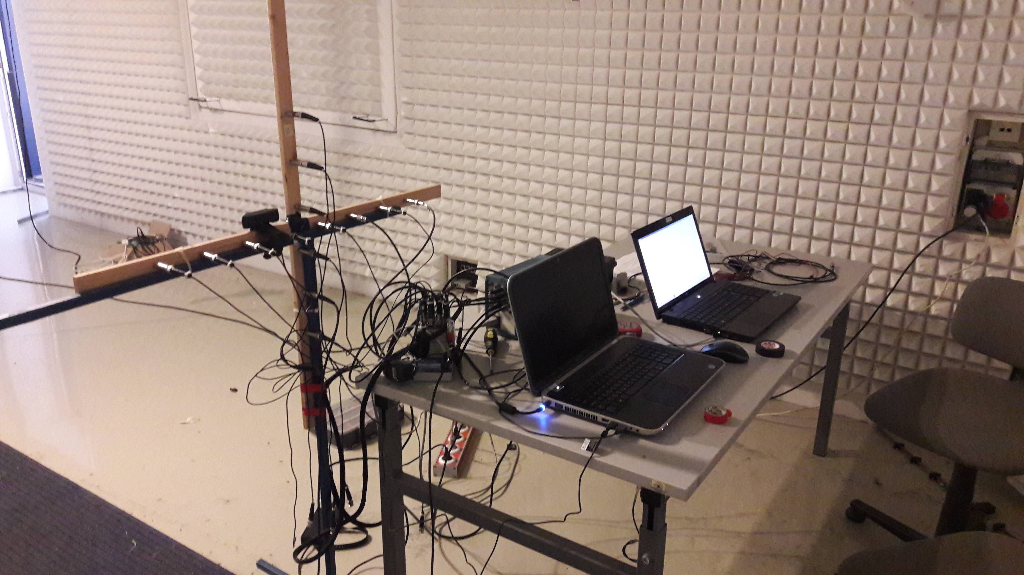
Mikrofontömbös érzékelés
Akusztikai kamera
Források helyzetének / eloszlásának megmérése
Hangjelek szétválasztása
24/48 csatornás eszköz
Kihívások
Mozgó forrás követése
Zavarforrások elnyomása

Slide 7
Hangelemzés és -szintézis
Milyen komponensek alkotják a zenei hangokat?
Ezek hogyan mérhetőek?
Milyen módszerekkel reprodukálhatóak?

Slide 8
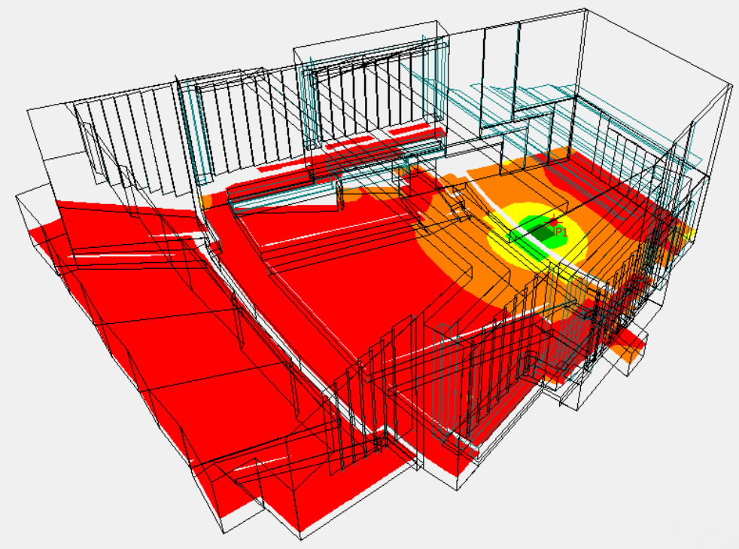
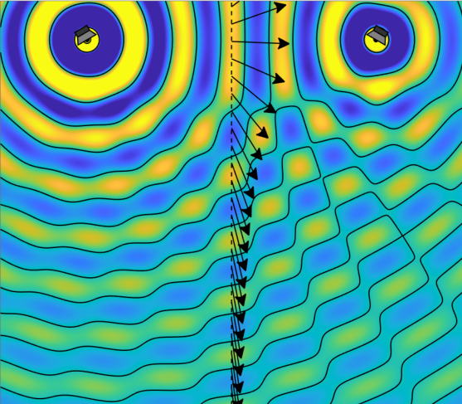
A térhangzás alapjai
Auralizáció
Milyen lesz a megtervezett hangversenyterem „akusztikája”?
Hangtérszintézis
Sweet spot kiterjesztése
Hangszórótömb vezérlése
Ambisonic formátumok
„Hangobjektumok” tárolása
A hangtér a megfigyelővel együtt mozoghat, fordulhat el

Slide 9
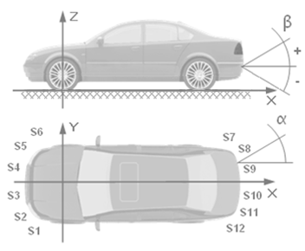
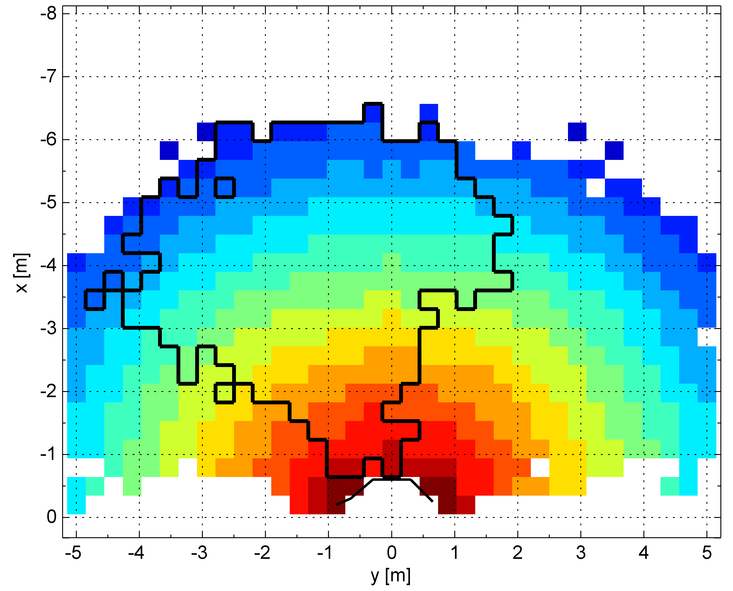
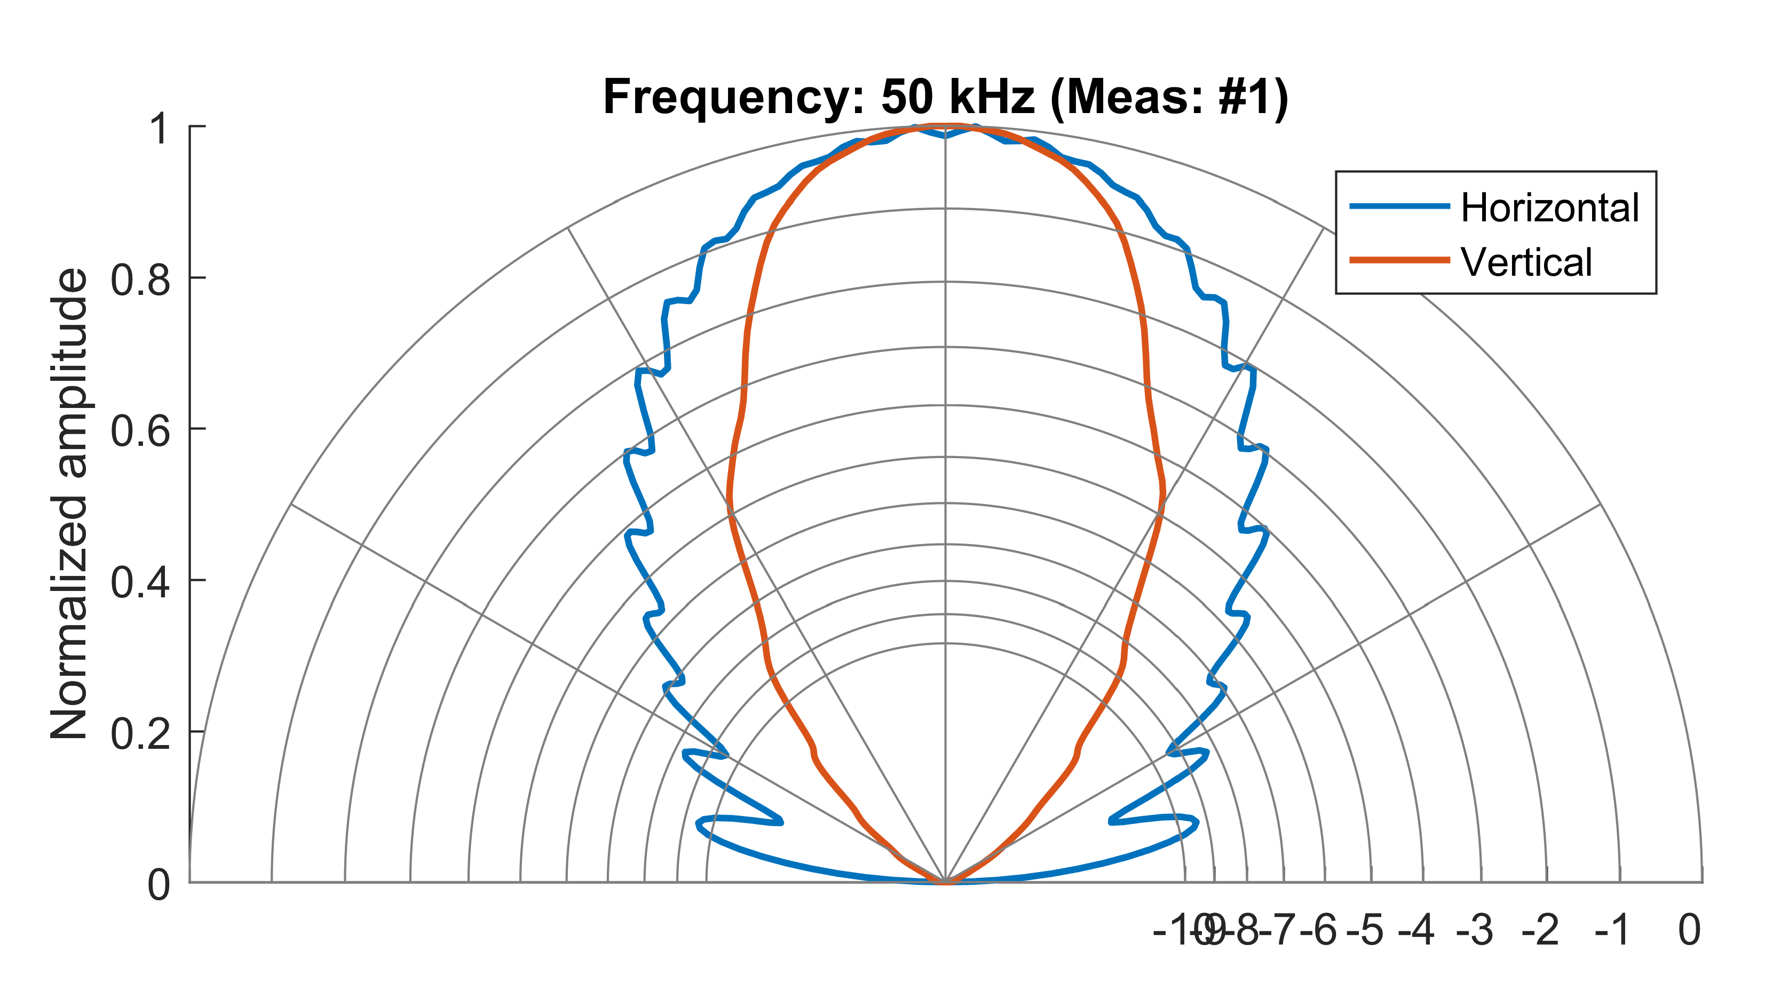
Szimulációs esettanulmány
Hang- és rezgésterjedés számítógépes szimulációja
Esettanulmány: autóipari alkalmazás - tolatóradar

Slide 10
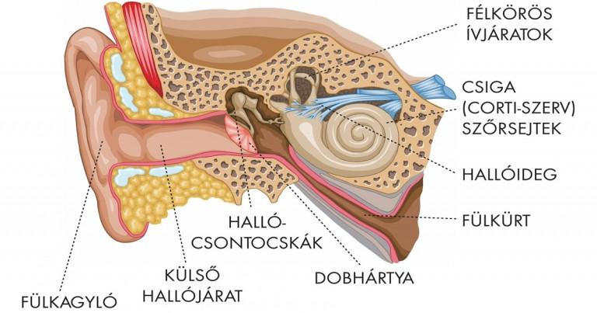
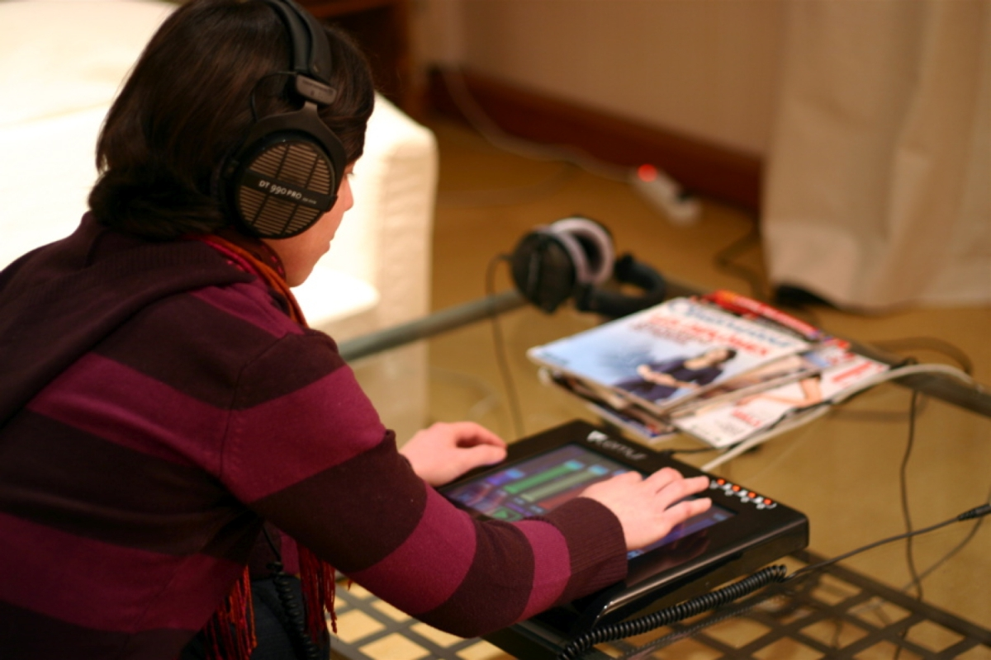
A hang érzeti jellemzői
Szubjektív mérőszámok
Hangosság
Beszédérthetőség
Zavarás
Alkalmazások
Hallásvédelem
Pszichoakusztikai elvű audiotömörítés
Repülőgépzaj elemzése

Slide 11
Köszönöm a figyelmet!
További információ: rucz@hit.bme.hu

